Slide 2
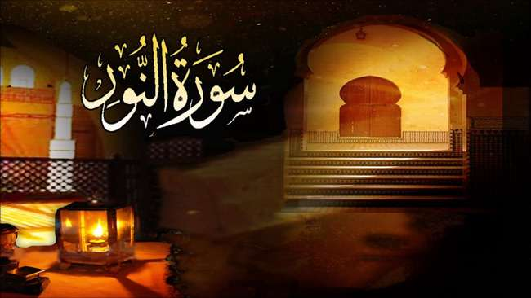
Part 3
JI Youth (Women Wing)

Slide 3
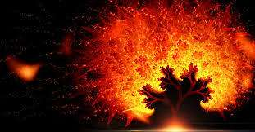
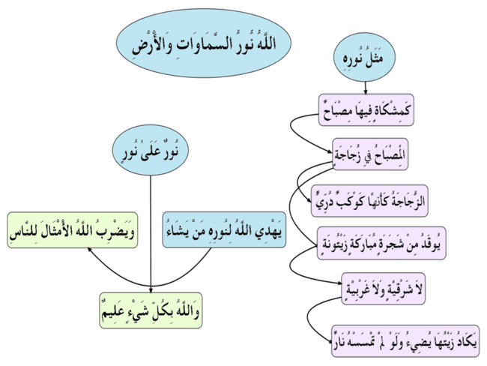
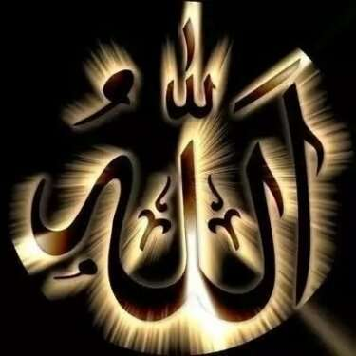
JI Youth (Women Wing)

Slide 4
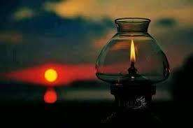
JI Youth (Women Wing)

Slide 5
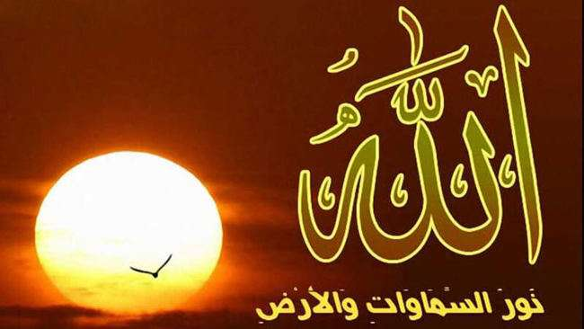
JI Youth (Women Wing)
Notes:
نور کیا ہے امام غزالی نے فرمایا ‘’نور وہ ہے جو خود اپنی ذات سے ظاہر اور روشن ہو اور دوسری چیزوں کو بھی روشن کرنے والا ہو’’ قرآن مجید میں بالعموم ’’ کائنات ‘‘ کے معنی میں استعمال ہوتا ہے۔ لہٰذا دوسرے الفاظ میں آیت کا ترجمہ یہ بھی ہو سکتا ہے کہ اللہ ساری کائنات کا نور ہے۔ نور سے مراد وہ چیز ہے جس کی بدولت اشیاء کا ظہور ہوتا ہے ، یعنی جو آپ سے آپ ظاہر ہو اور دوسری چیزوں کو ظاہر کرے۔ انسان کے ذہن میں نور اور روشنی کا اصل مفہوم یہی ہے۔ کچھ نہ سوجھنے کی کیفیت کا نام انسان نے اندھیرا اور تاریکی اور ظلمت رکھا ہے ، اور اس کے برعکس جب سب کچھ سمجھائی دینے لگے اور ہر چیز ظاہر ہو جاۓ تو آدمی کہتا ہے کہ روشنی ہو گئی۔ اللہ تعالیٰ کے یے لفظ ’’نور‘‘ کا استعمال اسی بنیادی مفہوم کے لحاظ سے کیا گیا ‘’اللہ نور ہے ‘’ یعنی پوری کائنات کو منور کرنے والی ہستی ہے ۔ابن عباس کے مطابق نور ہدایت ہے ۔ یعنی اللہ کی وہ ذات اور بابرکت نورانی ہستی ہے جس کی وجہ سے کائنات میں نور ہدایت اور روشنی سب کچھ ہے
نور کا لفظ علم کے لیے بھی استعمال ہوتا ہے ، اور اس کے برعکس جہل کو تاریکی اور ظلمت سے تعبیر کیا جاتا ہے۔ اللہ تعالیٰ اس معنی میں بھی کائنات کا نور ہے کہ یہاں حقائق کا علم اور راہ راست کا علم اگر مل سکتا ہے تو اسی سے مل سکتا ہے۔ اس سے فیض حاصل کیے بغیر جہالت کی تاریکی اور نتیجۃً ضلالت و گمراہی کے سوا اور کچھ ممکن نہیں ہے۔

Slide 6
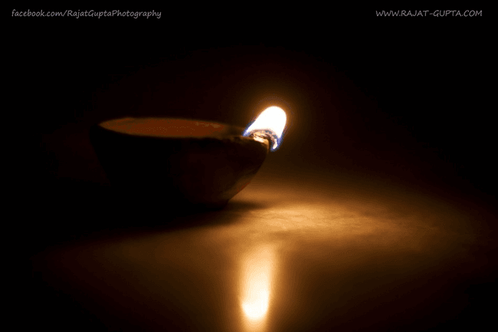
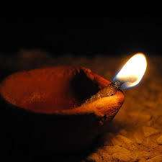
JI Youth (Women Wing)
Notes:
۔ یعنی جو کھلے میدان میں یا اونچی جگہ واقع ہو ، جہاں صبح سے شام تک اس پر دھوپ پڑتی ہو۔ کسی آڑ میں نہ ہو کہ اس پر صرف صبح کی یا صرف شام کی دھوپ پڑے۔ زیتون کے ایسے درخت کا تیل زیادہ لطیف ہوتا ہے اور زیادہ تیز روشنی دیتا ہے۔ محض شرقی یا محض غربی رخ کے درخت نسبۃً غلیظ تیل دیتے ہیں اور چراغ میں ان کی روشنی ہلکی رہتی ہے۔
رہا یہ مضمون کہ ’’ چراغ ایک ایسے درخت زیتون کے تیل سے روشن کیا جاتا ہو جو نہ شرقی ہو نہ غربی ‘‘، تو یہ صرف چراغ کی روشنی کے کمال اور اس کی شدت کا تصور دلانے کے لیے ہے۔ قدیم زمانے میں زیادہ سے زیادہ روشنی روغن زیتوں کے چراغوں سے حاصل کی جاتی تھی ، اور ان میں روشن ترین چراغ وہ ہوتا تھا جو بلند اور کھلی جگہ کے درخت سے نکالے ہوۓ تیل کا ہو۔ تمثیل میں اس مضمون کا مدعا یہ نہیں ہے کہ اللہ کی ذات ، جسے چراغ سے تشبیہ دی گئی ہے ، کسی اور چیز سے طاقت (Energy) حاصل کر رہی ہے ، بلکہ مقصود یہ کہنا ہے کہ مثال میں معمولی چراغ نہیں بلکہ اس روشن ترین چراغ کا تصور کرو جو تمہارے مشاہدے میں آتا ہ۔ جس طرح ایسا چراغ سارے مکان کو جگمگا دیتا ہے اسی طرح اللہ کی ذات نے ساری کائنات کو بقعۂ نور بنا رکھا ہے۔ اور یہ جو فرمایا کہ ’’ اس کا تیل آپ سے آپ بھڑکا پڑتا ہو چاہے آگ اس کو نہ لگے ‘‘، اس سے بھی چراغ کی روشنی کے زیادہ سے زیادہ تیز ہونے کا تصور دلانا مقصود ہے۔ یعنی مثال میں اس انتہائی تیز روشنی کے چراغ کا تصور کرو جس میں ایسا لطیف اور ایسا سخت اشتعال پذیر تیل پڑا ہوا ہو۔ یہ تینوں چیزیں ، یعنی زیتون، اور اس کا غیر شرقی و غربی ہونا، اور اسکے تیل کا آگ لگے بغیر ہی آپ سے آپ بھڑکا پڑنا، مستقل اجزاۓ تمثیل نہیں ہیں بلکہ پہلے جزء تمثیل یعنی چراغ کے ضمنی متعلقات ہیں اصل اجزاۓ تمثیل تین ہیں ، چراغ ، طاق، اور فانوسِ شفاف۔ آیت کا یہ فقرہ بھی لائق توجہ ہے کہ ’’ اس کے نور کی مثال ایسی ہے ‘‘۔ اس سے وہ غلط فہمی رفع ہو جاتی ہے جو ’’ اللہ آسمانوں اور زمین کا نور ہے ‘‘ کے الفاظ سے کسی کو ہو سکتی تھی۔ اس سے معلوم ہوا کہ اللہ کو ’’ نور‘‘ کہنے کا مطلب یہ نہیں ہے کہ معاذ اللہ اس کی حقیقت ہی بس ’’نور ‘‘ ہونا ہے۔ حقیقت میں تو وہ ایک ذات کامل و اکمل ہے جو صاحب علم، صاحب قدرت، صاحب حکمت وغیرہ ہونے کے ساتھ ساتھ صاحب نور بھی ہے۔ لیکن خود اس کو نور محض اس کے کمال نورانیت کی کی وجہ سے کہا گیا ہے جیسے کسی کے کمال فیاضی کا حال بیان کرنے کے لیے اس کو خود فیض کہ دیا جاۓ ، یا اس کے کمال خوبصورتی کا وصف بیان کرنے کے لیے خود اسی کو حسن کے لفظ سے تعبیر کر دیا جاۓ۔

Slide 7
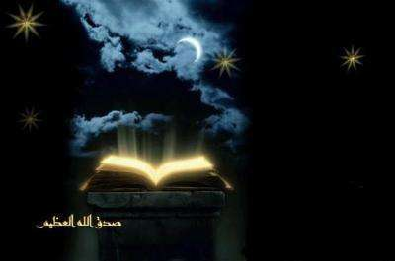
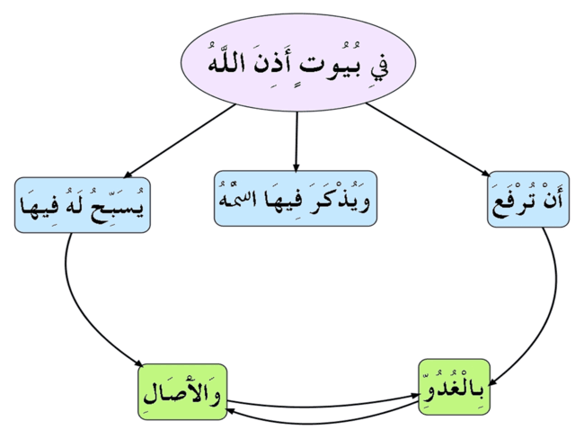
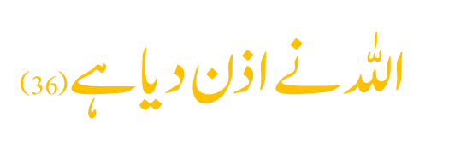
JI Youth (Women Wing)

Slide 8
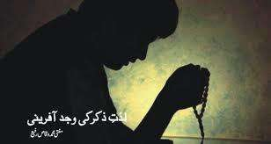
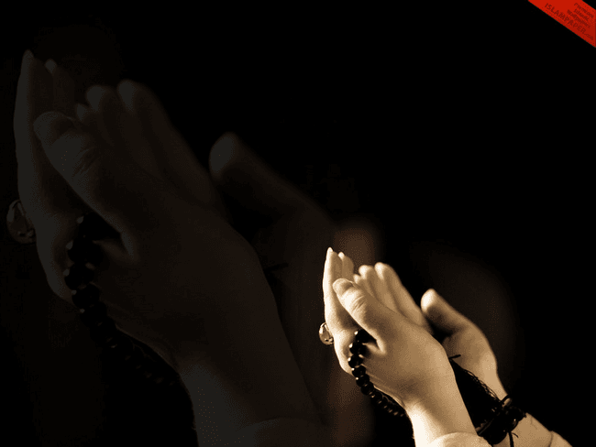
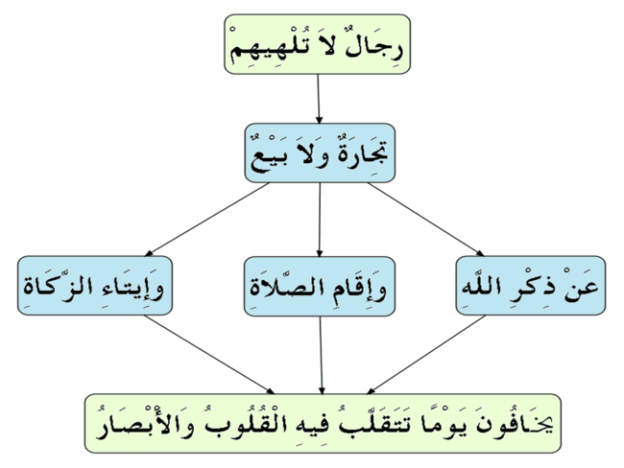
JI Youth (Women Wing)
Notes:
بعض مفسرین نے ان ’’ گھروں ‘‘ سے مراد مساجد لی ہیں ، اور ان کو بلند کرنے سے مراد ان کو تعمیر کرنا اور ان کی تعظیم و تکریم کرنا لیا ہے۔ اور بعض دوسرے مفسرین ان سے مراد اہل ایمان کے گھر لیتے ہیں اور انہیں بلند کرنے کا مطلب ان کے نزدیک انہیں اخلاقی حیثیت سے بلند کرنا ہے۔ ’’ ان مین اپنے نام کی یاد کا اللہ نے اذن دیا ہے ‘‘ ، یہ الفاظ بظاہر مسجد والی تفسیر کے زیادہ مؤید نظر آتے ہیں ، مگر غور کرنے سے معلوم ہوتا ہے کہ یہ دوسری تفسیر کی بھی تائید کرتے ہیں ۔اللہ کی شریعت میں دیگرمذاہب کی طرح عبادت صرف عبادت گاہوں تک ہی محدود نہیں ہوتی جہاں کاہن یا پجاری کی پیشوائی کے بغیر مراسم بندگی ادا نہیں کیے جا سکتے ، بلکہ یہاں مسجد کی طرح گھر بھی عبادت گاہ ہے۔ چونکہ اس سورۃ میں تمام تر خانگی زندگی کو اعلیٰ و ارفع بنانے کے لیے ہدایات دی گئی ہیں ، اس لیےاگر اس سے مراد مومنوں کے گھر اور ان کی مسجدیں ، دونوں ہی لی جائیں تو دونوں ہی درست ہیں ۔

Slide 9
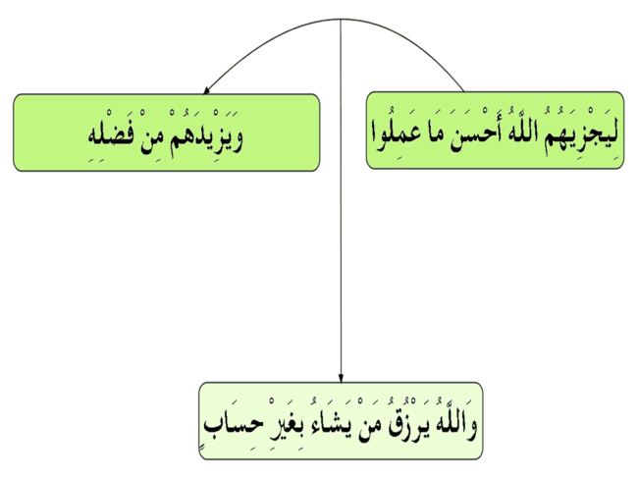
JI Youth (Women Wing)

Slide 10
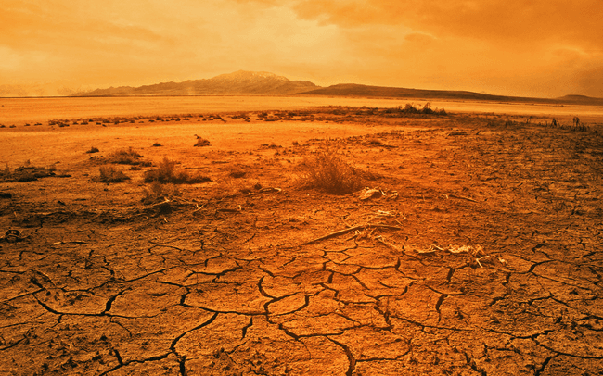
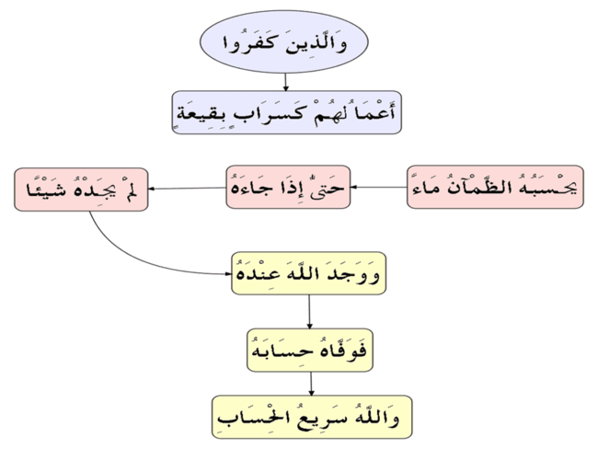
JI Youth (Women Wing)
Notes:
کفر کے معنی انکار ک ہیں اور جو لوھ احکامات کو جانتے ہیں لیکن عمل نہیں کرتے ماننے سے انکار کرتے ہیں یہ بھی کفر کی ہی ایک شکل ہے

Slide 11
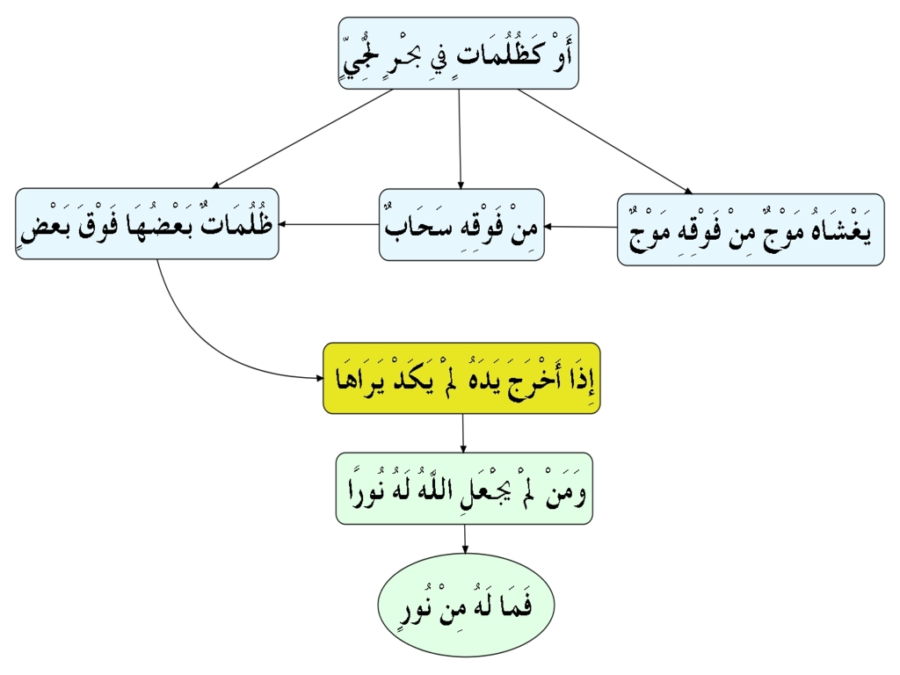
JI Youth (Women Wing)

Slide 12
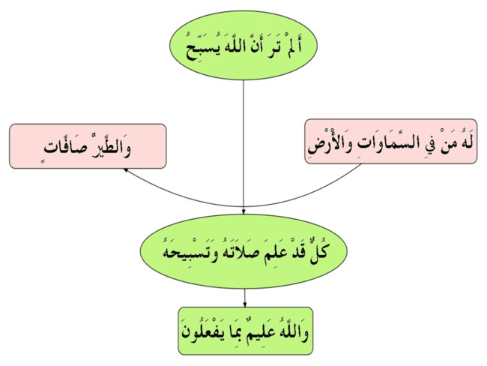
JI Youth (Women Wing)

Slide 13
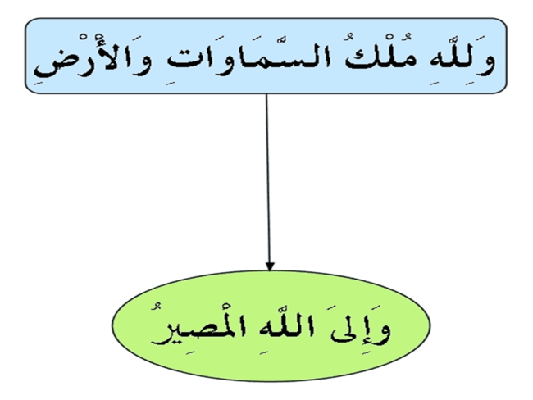
JI Youth (Women Wing)

Slide 14
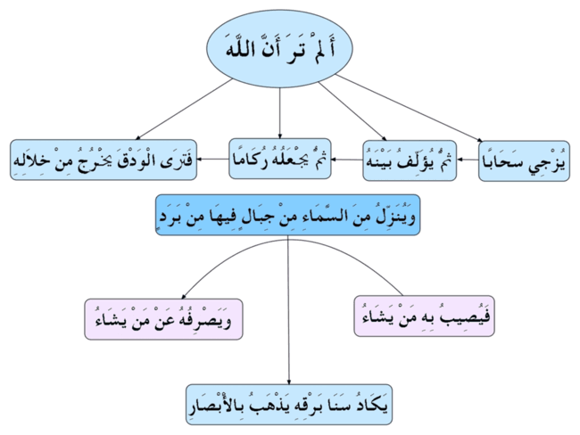
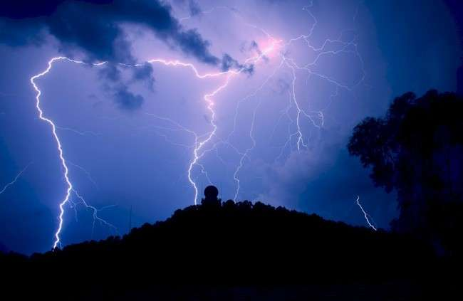
JI Youth (Women Wing)

Slide 16
JI Youth (Women Wing)

